Slide 1

Совершенствование процесса проверки статуса заявления на въезд в город
Докладчик:
Председатель КРИО
Олейников Андрей Валериевич

Slide 2
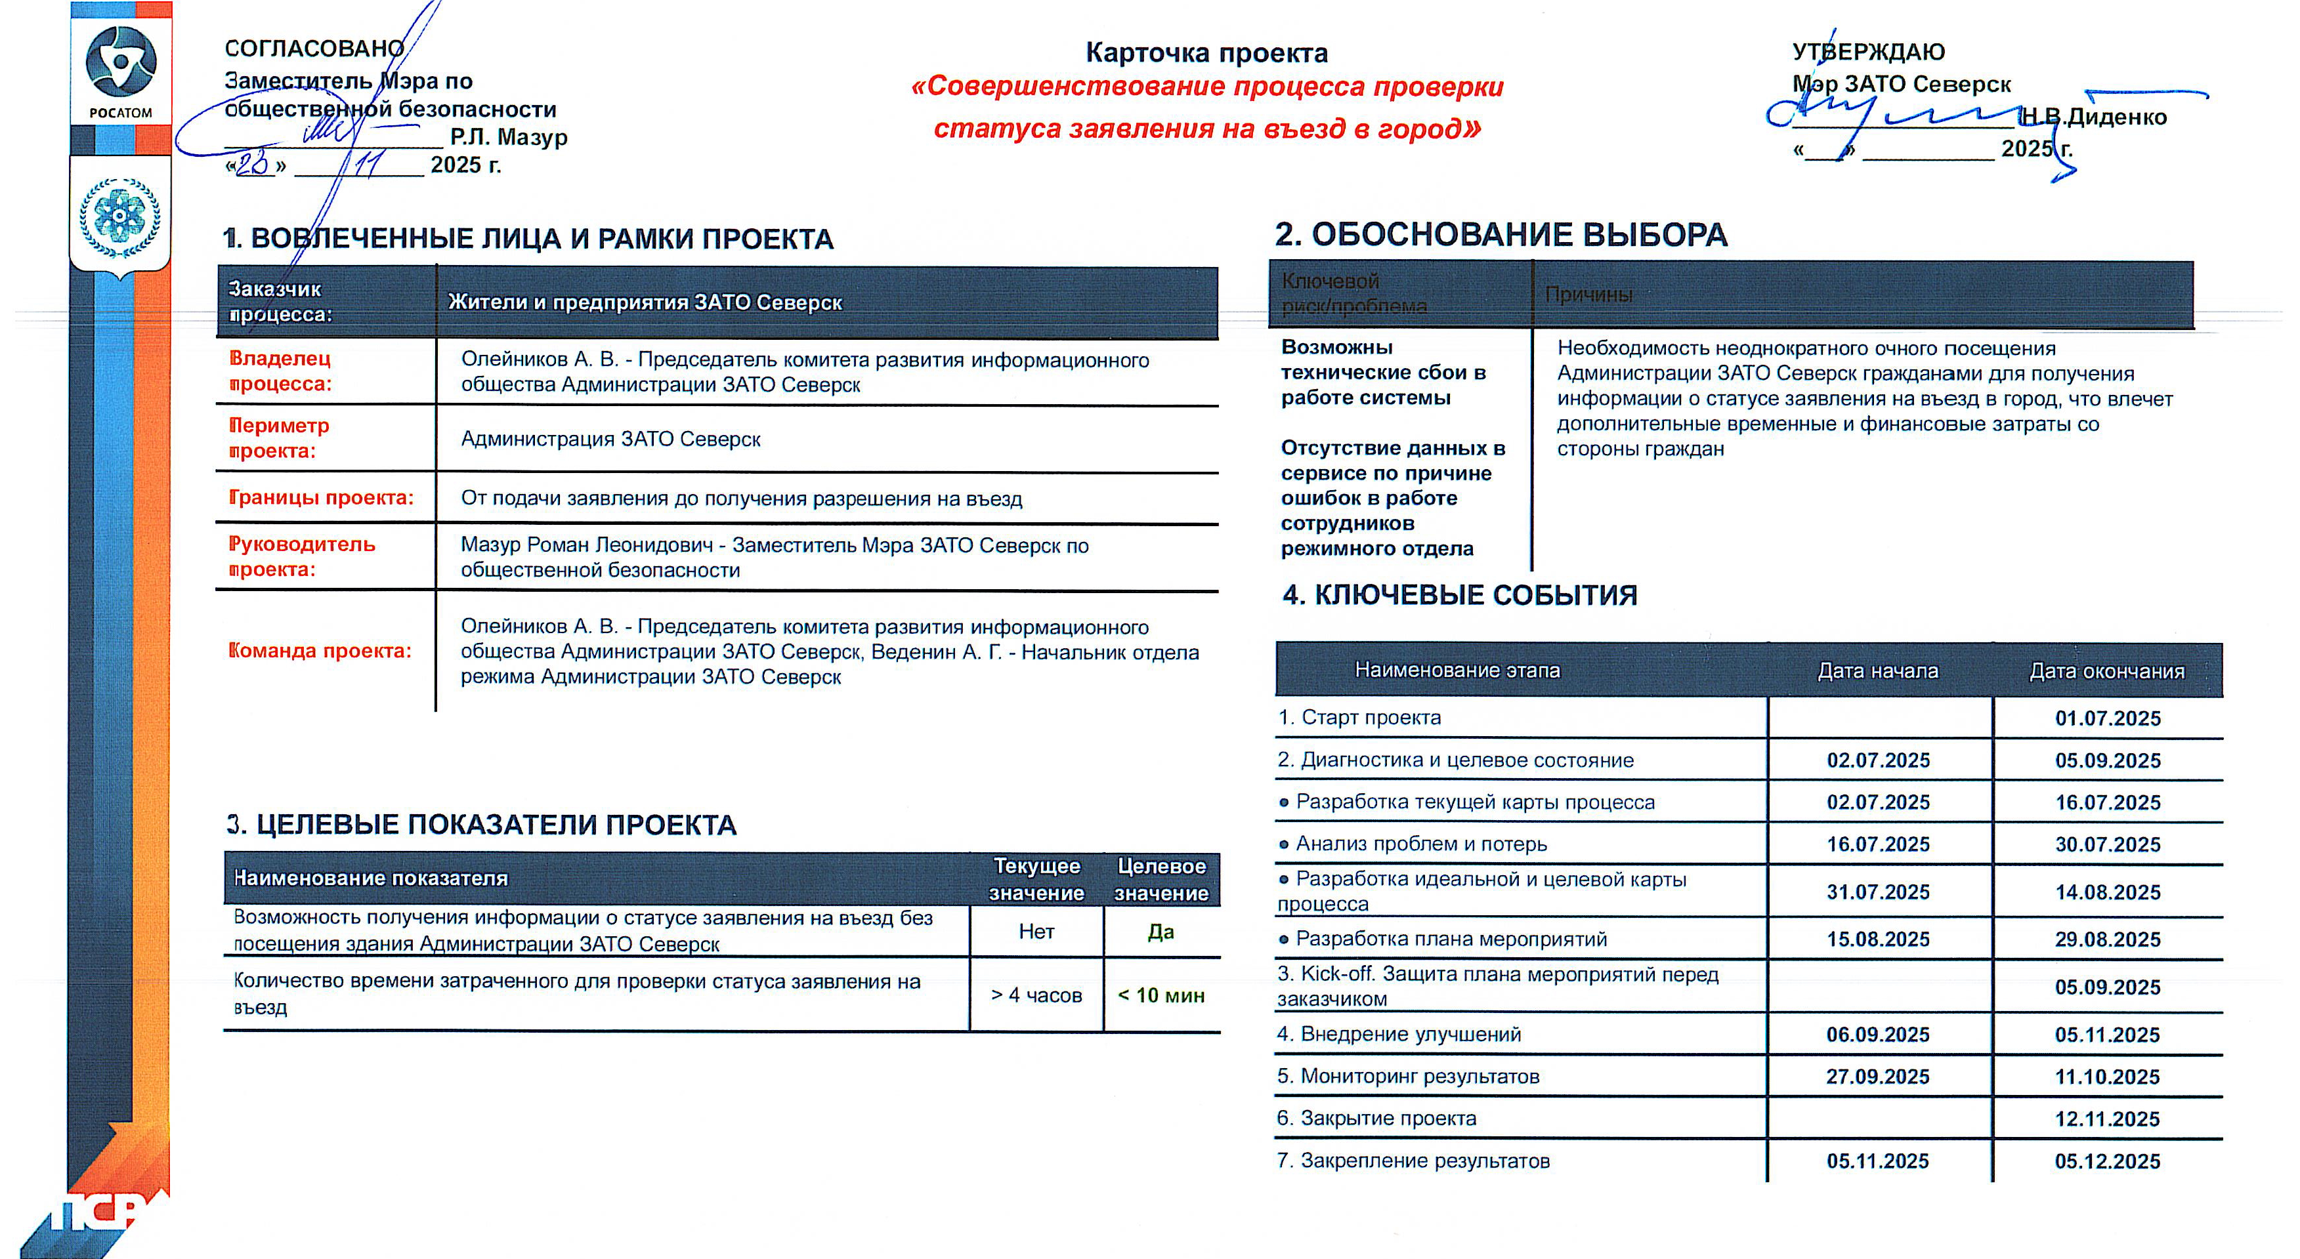

Slide 3
Обоснование выбора проекта
Цель проекта:
Экономия времени и финансов граждан при получении информации о статусе заявления на въезд в город
Границы проекта:
От подачи заявления до получения разрешения на въезд
Наименование показателя | Текущее значение | Целевое значение
Возможность получения информации о статусе заявления на въезд без посещения здания Администрации ЗАТО Северск | Нет | Да
Количество времени, затраченного для проверки статуса заявления на въезд | > 4 часов | < 10 мин

Slide 4
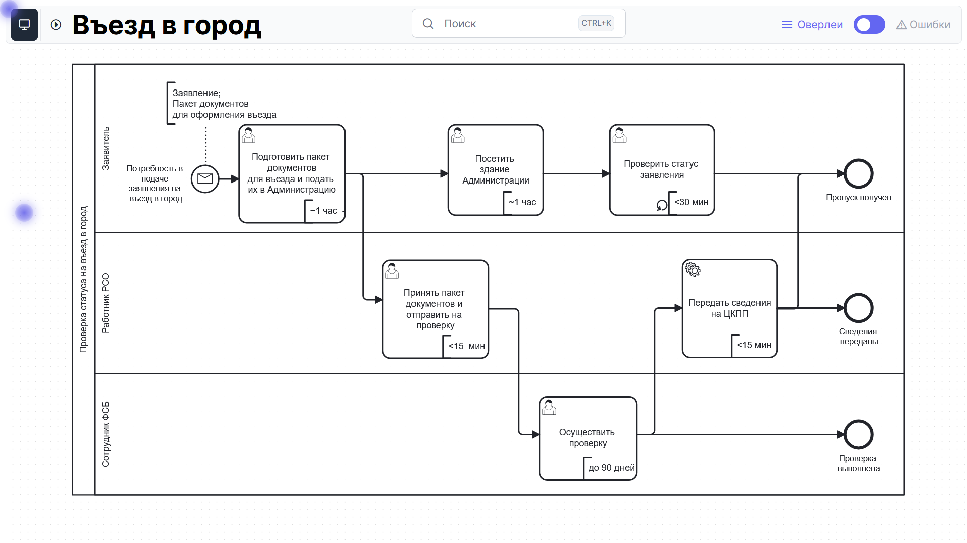
Текущее состояние
1,2,3
Проблема:
1. Гражданину требуется потратить свое время для посещения Администрации,
зачастую неоднократно, чтобы узнать о статусе своего заявления
2. Гражданин должен потратить деньги на дорогу до здания Администрации
3. Гражданин может “попасть” в очередь в здании Администрации

Slide 5
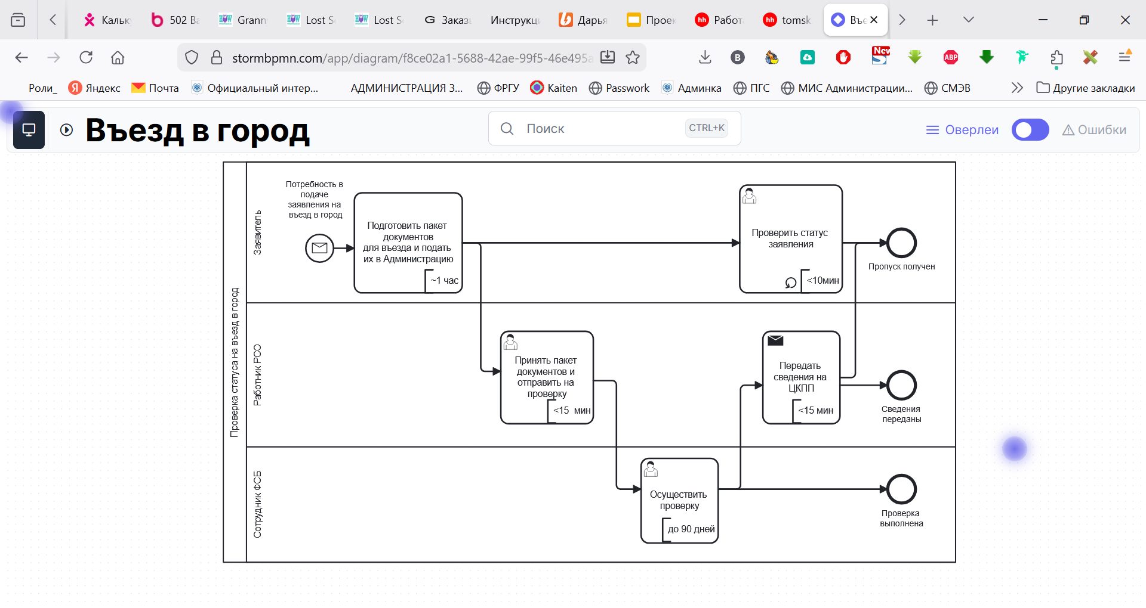
Целевое состояние
Решение
Создан сервис по проверке статуса заявления на въезд в город в онлайн-режиме на сайте Администрации

Slide 6
План мероприятий по реализации сервиса проверки статуса заявления на въезд в город
№ п/п | Мероприятие | Ответственные и участники | Период
1. | Определение проблематики и способов решения | Веденин Анатолий Геннадьевич - Начальник отдела режима Администрации ЗАТО Северск, Олейников Андрей Валериевич - Председатель комитета развития информационного общества Администрации ЗАТО Северск | с 08.09.2025 по 18.09.2025
2. | Разработка системы | Олейников Андрей Валериевич - Председатель комитета развития информационного общества Администрации ЗАТО Северск | с 19.09.2025 по 04.12.2025
2.1 | Определение функциональных возможностей системы | Олейников Андрей Валериевич - Председатель комитета развития информационного общества Администрации ЗАТО Северск | с 19.09.2025 по 26.09.2025
2.2 | Определение технологий и инструментов для реализации системы | Олейников Андрей Валериевич - Председатель комитета развития информационного общества Администрации ЗАТО Северск | с 27.09.2025 по 04.10.2025
2.3 | Создание системы | Олейников Андрей Валериевич - Председатель комитета развития информационного общества Администрации ЗАТО Северск | с 04.10.2025 по 04.12.2025
3 | Ввод системы в режим тестовой эксплуатации | Олейников Андрей Валериевич - Председатель комитета развития информационного общества Администрации ЗАТО Северск | с 05.12.2025 по 05.06.2026
4 | Ввод системы в режим опытной эксплуатации | Олейников Андрей Валериевич - Председатель комитета развития информационного общества Администрации ЗАТО Северск | с 06.06.2026 по 06.12.2026
5 | Ввод системы в режим постоянной (промышленной) эксплуатации | Олейников Андрей Валериевич - Председатель комитета развития информационного общества Администрации ЗАТО Северск | с 07.12.2026

Slide 7
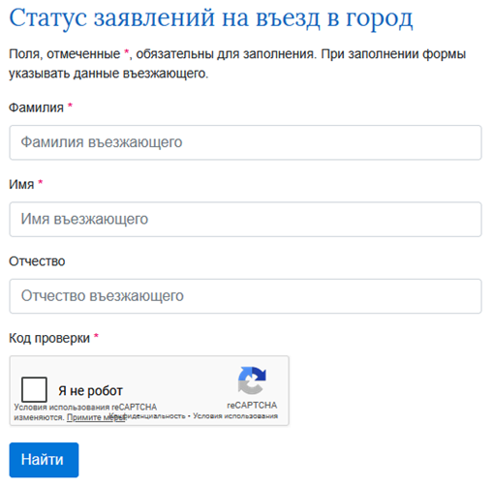

Результаты
До внедрения сервиса
После внедрения сервиса
Получение информации в здании Администрации ЗАТО Северск
Постоянный доступ
к актуальной информации

Slide 8
Результаты
До внедрения сервиса
После внедрения сервиса
Получение информации в здании Администрации ЗАТО Северск
Постоянный доступ
к актуальной информации
Количество времени, затраченного для проверки статуса заявления на въезд
около 4
часов
в 24 раза сокращение времени для получения информации
не более 10 минут
Проект рекомендуется к тиражированию в городах
со статусом ЗАТО

Slide 9
Результаты
Высокая актуальность сервиса для жителей города
865 пользователей за 7 дней

Slide 10
Благодарю за внимание!
Докладчик:
Председатель КРИО
Олейников Андрей Валериевич

